Slide 1
Африка
А́фрика — другий за площею і населенням материк у світі, після Євразії. З площею понад 30 300 000 км², враховуючи прилеглі острови — він займає 5,9 % площі земної поверхні і 20,3 % площі суходолу. А його населення — понад 922 млн^{[1]} (на 2005), становить понад 12 % населення світу.
Підготував: Соломай Андрій
10 – правовий клас

Slide 2
Зміст
Етимологія.
Географія.
Клімат, флора і фауна.
Фізико-географічний нарис.
Ґрунтово-рослинний покрив.

Slide 3
Етимологія
Назва Африка набула вжитку на Заході завдяки римлянам, які використовували назву Africa terra — «земля Афрі» (множина, чи у однині — Афер) — для північної частини материка, а також і для провінції Африки з її столицеюКарфагеном, що відповідає теперішньому Тунісу.
Афрі були (можливо берберським) плем'ям, яке жило у Північній Африці поблизу Карфагена. Походження Afer може бути пов'язано з фінікійським `afar — пилюка (також зустрічається в багатьох інших Семітських мовах). Серед інших, досить таки суперечливих, етимологій, які спираються на значення античного терміну 'Africa', виділяються:
латинське слово aprica, що означає «сонячний»;
грецьке слово aphrike, що означає «без холоду».

Slide 4
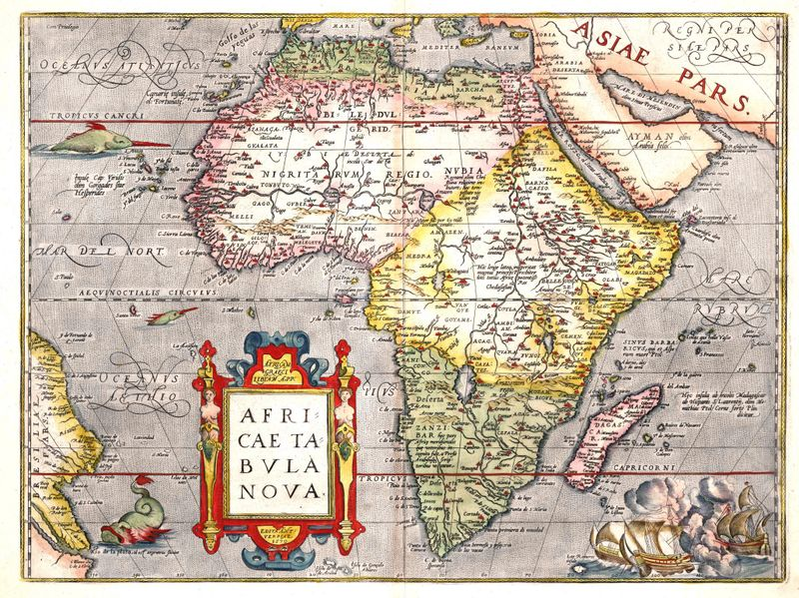
Ця гіпотеза була запропонована істориком Левом Африканським (1495–1554), який припустив, що грецьке слово phrike (φρίκη, що означає «холод і жах») в комбінації з заперечним префіксом a-, вказувало на землю вільну від холоду і жаху. Але так, як зміна звуку ph на f в грецькій мові датується приблизно десятим століттям, то малоймовірно, що це справжнє походження терміну Африка.
В античність Африкою називали землі, що простягались на захід від Єгипту, в той час, як термін «Азія» використовували для позначення Малої Азії і земель на схід від неї. Спочатку Єгипет і Левант мали невизначений статус між Африкою та Азією, хоча як частина Перської імперії вони інколи включалися до більш узагальненого терміну «Азії». Розмежувальну лінію між цими двома континентами вперше означив географ Птоломей (85-165), провівши головний меридіан через Александрію і зробивши Суецький перешийок та Червоне море межею між Азією та Африкою.
[ред.]

Slide 5
Географія
Африка найбільший з трьох материків «південної групи». Відокремлена від Європи Середземним морем, вона з'єднана зАзією у своїй північно-східній частині Суецьким перешийком (який пересікається Суецьким каналом) завширшки 130 км. В геополітичному контексті, як правило, Синайський півострів, який належить Єгипту і розміщений на схід від Суецького каналу часто вважають частиною Африки. Африка простягається приблизно на 8 000 км від найбільш північної точки мису Рас-Енґела в Тунісі (37°21′ півн. широти) до найбільш південої точки — мису Голкового в ПАР(34°51′15″ півд. широти), а

Slide 6
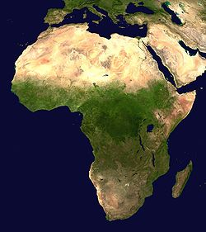
відстань від найбільш західної точки материка — мису Альмаді в Сенегалі (17°33′22″ зах. довготи) до найсхіднішої — мису Рас-Гафунв Сомалі (17°33′22″ сх. довготи) дорівнює приблизно 7 400 км. Довжина берегової лінії становить 26 000 км, і відсутність глибоких берегових заглиблень можна проілюструвати тим фактом, що Європа, яка займає лишень 9 700 000 км² — менше ніж третину площі Африки — має берегову лінію завдовжки 32 000 км.
Найбільша країна Африки — Алжир, а найменша — Сейшели — архіпелаг на схід від материка. Найменша континентальна держава — Гамбія.

Slide 7
Клімат, флора і фауна
Суцільний континент (острови і півострови — близько 5 % території) із значним середнім підвищенням поверхні над рівнем моря, з півночі обмежений горами Атлас, з півдня — Капськими і Драконовими горами; понад 70 % поверхні розташовано на висоті 300–2000 м; середня висота 658 м; найвища точка — вулкан Кібо в масивіКіліманджаро (5895 м), найнижча — западина озера Ассаль (153 м нижче рівня моря); розлогі низовини (долина ріки Конґо, пустеля Калагарі), переділені гірськими масивами і височинами Агаґґар, Тібесті; на сході Африки — Східно-Африканська рифова система

Slide 8
розташування кліматичних зон симетричне — від зони екваторіального клімату з буйними вічнозеленими екваторіальними лісами із симетричними смугами тропічного клімату з розлогими пустелями (особливо на півночу), напівпустелями і саванами до субтропічного клімату і рослинності на крайньому півдні та півночі; багата фауна; найдовша в Африці і одна з найдовших у світі ріка Ніл; численні озера, переважно тектонічного походження; у пустелях ріки пересихають, утворюючи сухі русла (ваді), солоні озера (шотти) та великі запаси артезіанської води; 30 % площі континенту — безстічні території; в Африці живе понад 12 % населення світу, переважно негроїдної раси (на півночі — білої); густота населення дуже нерівномірна: від понад 1200 осіб/ км&sup2 в долині Нілу (Єгипет) до майже безлюдних пустель; найменш урбанізований континент — міське населення становить близько 34 %

Slide 9
Фізико-географічний нарис
Рельєф А. дуже одноманітний, переважають рівнини та плоскогір'я. Пересіч. висота А. 750 м, при цьому сх. і пд. частини А. більш підвищені. Так, у пн., широкій частині А. переважають висоти 200–500 м над рівнем моря, на південь від 10° пд. ш.— 1000–2000 м, на Сх., в межах Східно-Африканського нагір'я, — понад 3000 м. Більша частина А. довгий час залишалася сушею, на поверхні її відбувалися інтенсивні процеси вивітрювання, тому великого поширення набули пенеплени, столові форми поверхні, ступінчасті плато "і нагір'я — зденудовані виступи кристалічного фундаменту (Абіссінське, Ахаггар та ін.).

Slide 10
Між ними лежать великі улоговини — прогини фундаменту, заповнені продуктами вивітрювання (западини Калахарі, Конго, Чад). Протягом мезозою, палеогену і неогену в Сх. А. (від гирла р. Замбезі до Суецької зат.) утворилася найбільша у світі система розколів і грабенів, на місці яких виникло Червоне м., більшість озер Сх. А. та западина пустелі Данакіль, а також великі базальтові плато на Абіссінському нагір'ї. Вздовж системи грабенів розташовані згаслі та діючі вулкани А. Найвища вершина африканського материка — згаслий вулкан Кіліманджаро (5896 м). Часті сильні землетруси свідчать про активність тектонічних процесів у цих районах. До старод. масиву на Пн. А. прилягають молоді гори Атлас. Пд. окраїна материка облямована Капськими горами, які виникли на початку мезозою. На Пн. від цих гір простягається «Великий Уступ», його найвищою частиною є Драконові гори.

Slide 11
Ґрунтово-рослинний покрив
В Африці чітко виявлена зональність ґрунтового і рослинного покриву. На північному узбережжі Гвінейської затоки та в басейні Середнього Конго на латеритних опідзолених ґрунтах поширені багаті на ліани й епіфіти багатоярусні тропічні ліси з великою кількістю видів дерев (фікуси, макаранги, оливкова і винна пальми, дерево кока, червоне та ебенове дерево). В зонісаван на червоних і червонобурих ґрунтах ростуть баобаби, акації, мімози, пальма дум, канделябровидні молочаї та різнітрави. Великі площі в Африці зайняті кам'янистими та піщаними пустелями. Рослинний покрив пустель становлять розрідженіксерофіти.

Slide 12
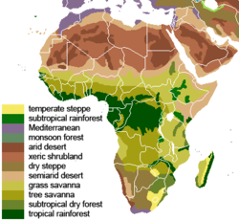
Для Сахари характерні: лишайник леканора, верблюдяча колючка, безлистий чагарник ретам; на засолених ґрунтах поширені галофіти. Рослинність піщаних просторів складається здебільшого з ефемерів. У западинах типу ваді ростуть акації і тамарикс; в оазисах культивують фінікову пальму. В заплаві Нілу ростуть лотоси. Пустельні простори на Гін. Західного Калахарі багаті на сукуленти; в пустелі Наміб росте своєрідна рослина вельвічія. На субтропічних окраїнах Африки на коричневих ґрунтах поширені вічнозелені чагарники. На схилах гір збереглися хвойні та мішані ліси.

